Slide 1
Revista
Escola Bíblica Dominical
EBD 1

Slide 2
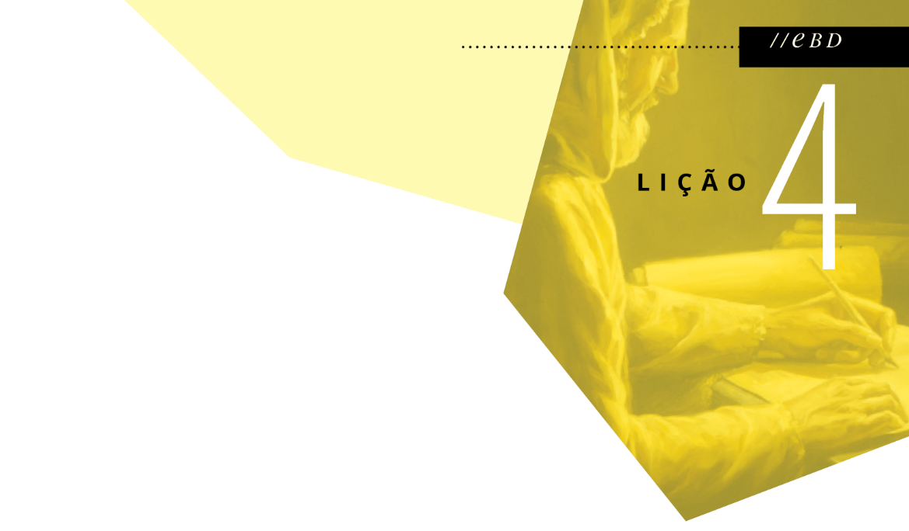
ORANDO COM OS SALMOS - I
Texto bíblico: Salmo 5; 6; 8; 18
Texto áureo: Salmo 23.4-6

Slide 3
Bendita a hora da oração (Sl 5)
priorizar a oração em nossas vidas
fixar idealmente um horário
Encontrar um lugar ideal
Valorizar a oração comunitária

Slide 4
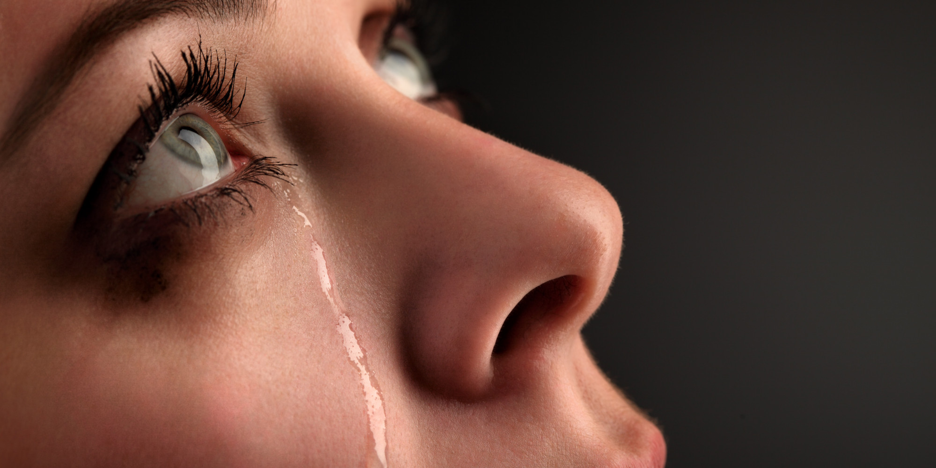
LÁGRIMAS QUE O CÉU RECOLHE (Sl 6.1-7)
F.B, Meyer, "as lágrimas são o material a partir do qual o céu tece o seu arco-íris mais brilhante".

Slide 5
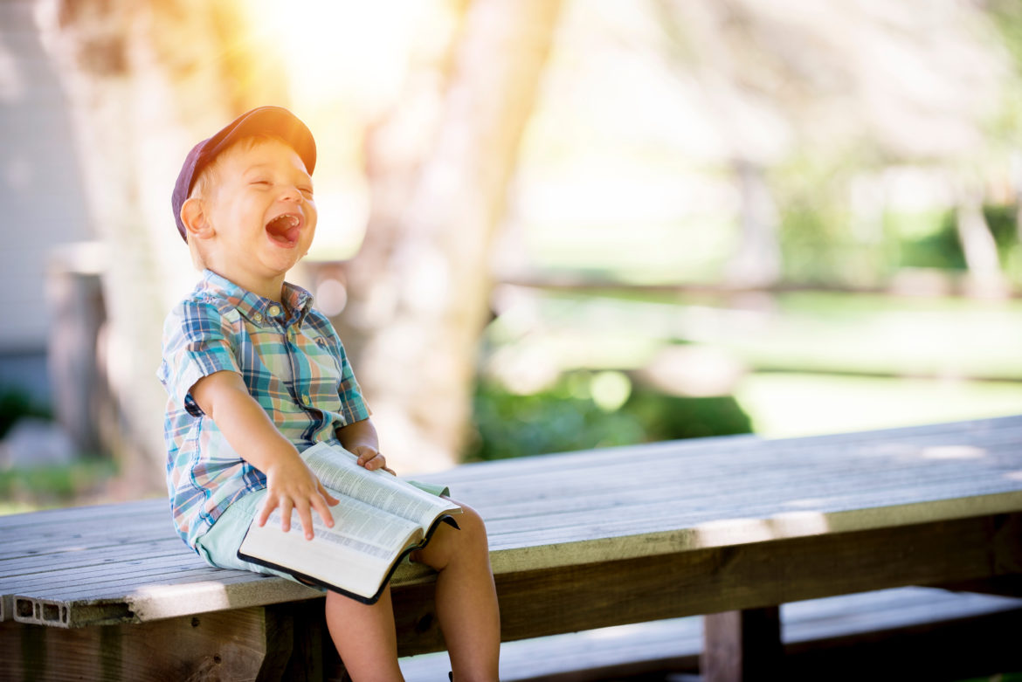
COM A HONRA DE UM REI (Salmo 8)
Nossos louvores devem ser puros
Nossos louvores devem ser sem interesse em troca
Nossos louvores devem ser como os de uma criança

Slide 6
A força do amor (Sl 18.1)
Oramos porque amamos a Deus
Oramos porque somos amados por Deus

Slide 7
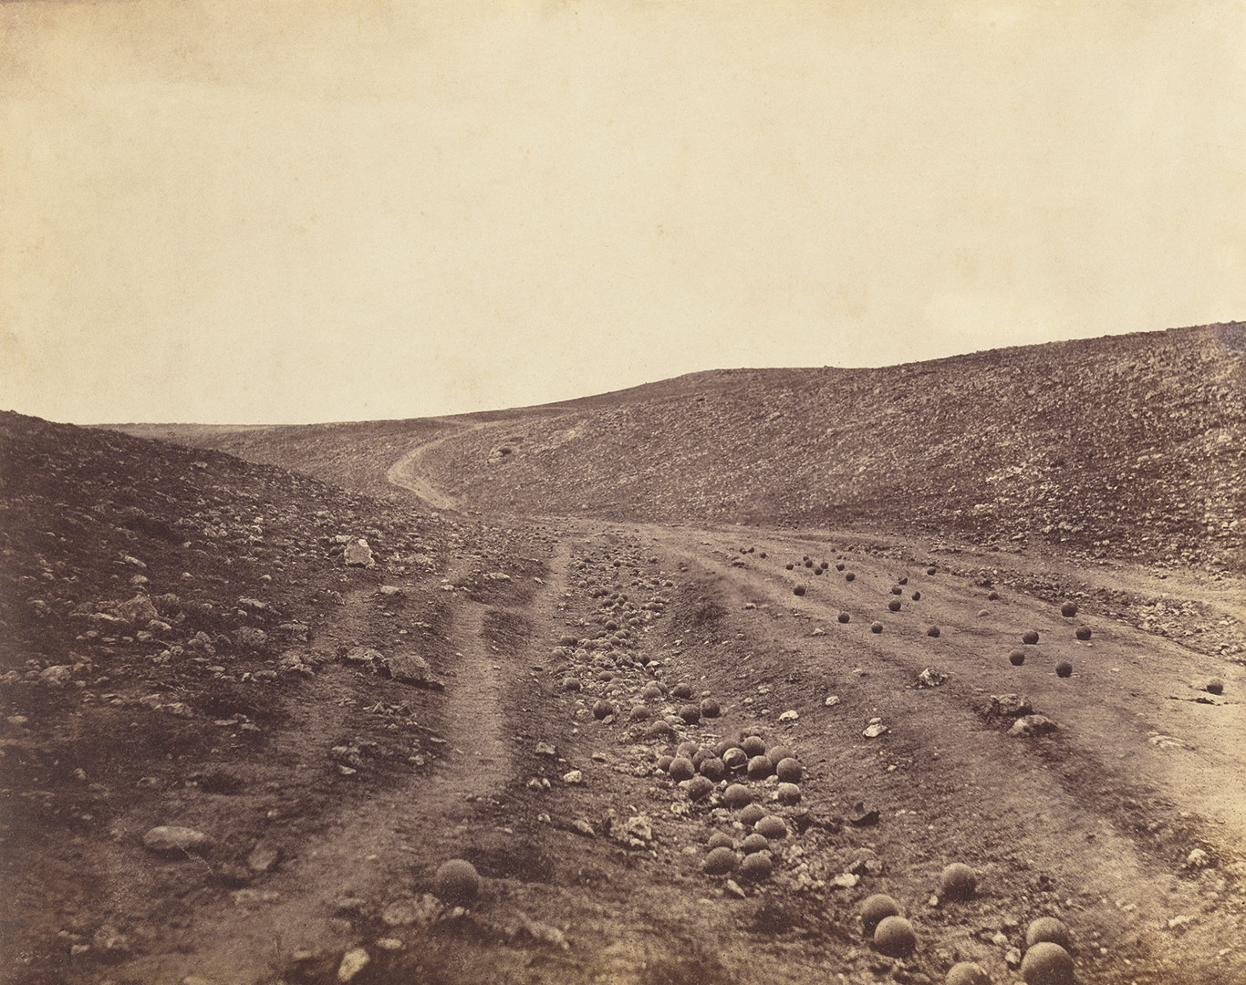
O vale da sombra da morte (Sl 23.4-6)
O vale nos acompanha pela vida
O vale pode ser uma enfermidade
O vale pode ser um pecado
O vale pode ser uma decepção
O vale pode ser um fracasso

Slide 8
Nossa declaração de amor a Deus aperfeiçoa a nossa fé.

